Slide 1
数据库原理及应用
（第3版）
人民邮电出版社

Slide 2
第5章 视图和索引
5.1 视图
5.2 索引

Slide 3
5.1 视图
5.1.1 基本概念
5.1.2 定义视图
5.1.3 通过视图查询 数据
5.1.4 修改和删除视图
5.1.5 视图的作用

Slide 4
5.1.1 基本概念
视图是由从数据库的基本表中“选取” 出来的数据组成的逻辑窗口，是基本表的部分行和列数据的组合。
视图是一张虚表。
数据库中只存储视图的定义，而不存储视图所包含的数据。
(其实视图里就没有数据)

Slide 5
基本概念（续）
视图可以从一个基本表中提取数据，也可以从多个基本表中提取数据，甚至还可以从其他视图中提取数据，构成新的视图。
视图的构造基于基本表或视图
判断题：
1、视图的数据源只能是基本表。（ ）
×
2、视图的最终数据源只能是基本表。（ ）
√

Slide 6
基本概念（续）
对视图数据的操作最终都会转换为对基本表的操作（视图消解）。
视图消解：由 RDBMS完成

Slide 7
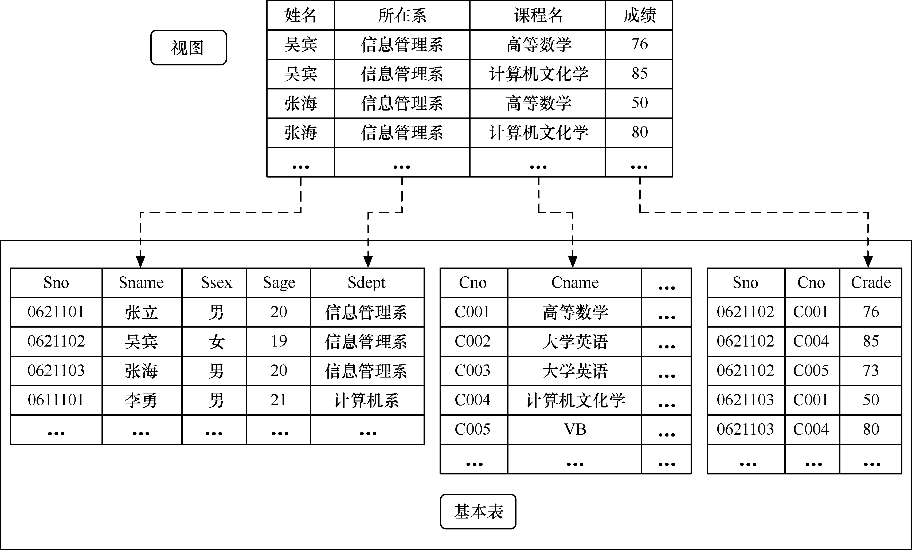
基本概念（续）

Slide 8
5.1.2 定义视图
定义视图的格式如下：
CREATE VIEW <视图名> [(列名[ ,...n ] )]
  AS
  查询语句
查询语句中通常不包含order by 和 distinct子句。
在定义视图时要么指定视图的全部列名，要么全部省略不写，不能只写视图的部分列名。
SQL Server可以使用 order by+top、distinct

Slide 9
必须明确指定视图所有列名的情况
某个目标列不是简单的列名，而是函数或表达式。（无列名）
多表连接时选出了几个同名列作为视图的字段。（同列名）
需要在视图中为某个列选用新的更合适的列名。（需要）

Slide 10
1．定义单源表视图
视图的数据取自一个表的部分行和列。
例5.1 建立查询信息管理系学生的学号、姓名、性别和年龄的视图。
  CREATE VIEW IS_Student
  AS
  SELECT Sno, Sname, Ssex, Sage
  FROM Student
  WHERE Sdept = '信息管理系'
行列子集视图
IS_Student_sage

Slide 11

2．定义多源表视图
例5.2 建立信息管理系选修了C001课程的学生的学号、姓名和成绩的视图。
  CREATE VIEW V_IS_S1(Sno, Sname, Grade)
  AS
  SELECT Student.Sno, Sname, Grade
  FROM Student JOIN SC
  ON Student.Sno = SC.Sno
  WHERE Sdept = '信息管理系'
  AND SC.Cno = 'C001'
思考：此处的字段列表是否必须？

Slide 12
3．在已有视图上定义新视图
例5.3 利用例1建立的视图，建立查询信息管理系年龄小于20的学生的学号、姓名和年龄的视图。
  CREATE VIEW IS_Student_Sage
  AS
  SELECT Sno, Sname, Sage
  FROM IS_Student
  WHERE Sage < 20
IS_Student

Slide 13
视图的来源是视图和基本表的组合
例5.2 建立信息管理系选修了C001课程的学生视图。
  CREATE VIEW V_IS_S1 AS
  SELECT Student.Sno, Sname, Grade
  FROM Student JOIN SC ON Student.Sno = SC.Sno
  WHERE Sdept = '信息管理系' AND SC.Cno = 'C001'
例5.4 在例1所建的视图基础上，例2的视图定义可改为：
  CREATE VIEW V_IS_S2 AS
  SELECT SC.Sno, Sname, Grade
  FROM IS_Student JOIN SC ON IS_Student.Sno = SC.Sno
  WHERE Cno = 'C001'

Slide 14
4．定义带表达式的视图
在定义视图时可以根据需要设置一些派生列，在这些派生属性列中保存经过计算的值。
这些派生属性被称为虚拟列。
包含虚拟列的视图也称为带表达式的视图。
例5.5 定义一个查询学生出生年份的视图。
CREATE VIEW BT_S
  (Sno, Sname, Sbirth)
  AS
  SELECT Sno, Sname, 2023-Sage
  FROM Student
  Sbirth

Slide 15
5．含分组统计信息的视图
定义视图的查询语句中含有GROUP BY子句，这样的视图只能用于查询，不能用于修改数据。
例5.6 定义一个查询每个学生的学号及平均成绩的视图。
  CREATE VIEW S_G (Sno, AverageGrade)
  AS
  SELECT Sno, AVG(Grade) FROM SC
  GROUP BY Sno
思考：为什么分组视图不能用于修改数据？ 举例说明
原因：视图消解失败

Slide 16
5.1.3 通过视图查询数据
通过视图查询数据同基本表一样。
例5.7 利用例5.1建立的视图，查询信息管理系男生的信息。
  SELECT * FROM IS_Student
  WHERE Ssex = '男'
最终转换成的实际查询：（视图消解）
  SELECT Sno, Sname, Ssex, Sage
  FROM Student
  WHERE Sdept = '信息管理系'
  AND Ssex = '男'

Slide 17
通过视图查询数据（续）
例5.8 查询信息管理系选修了C001课程且成绩大于等于60的学生的学号、姓名和成绩。
  SELECT * FROM V_IS_S1
  WHERE Grade >= 60
转换成的对最终基本表的查询：
  SELECT S.Sno, Sname, Grade
  FROM SC JOIN Student S ON S.Sno = SC.Sno
  WHERE Sdept = '信息管理系'
  AND SC.Cno = 'C001'
  AND Grade >= 60

Slide 18
5.1.4 修改和删除视图
1．修改视图
语法格式：
  ALTER VIEW 视图名 [( 列名[ ,...n ] )]
  AS
  查询语句
修改视图的SQL语句与定义视图的语句基本是一样的，只是将CREATE VIEW改成了ALTER VIEW。

Slide 19
示例
例5.11 修改例5.6定义的视图，使其统计每个学生的考试平均成绩和修课总门数。
  ALTER VIEW S_G(Sno,
  AverageGrade,Count_Cno)
  AS
  SELECT Sno, AVG(Grade), Count(*)
  FROM SC
  GROUP BY Sno

Slide 20
5.1.4 修改和删除视图（续）
2．删除视图
语法格式：
  DROP VIEW <视图名>
例5.12 删除例1定义的IS_Student视图。
  DROP VIEW IS_Student

Slide 21
注意
如果被删除的视图是其他视图的数据源，那么删除该视图，其导出视图将无法再使用。
同样，如果视图的基本表被删除了，视图也将无法使用。
因此，在删除基本表和视图时一定要注意是否存在引用被删除对象的视图，如果有应同时删除。
补充：还有两种策略（了解）
2、级联策略
3、限制策略

Slide 22
5.1.5 视图的作用
简化数据查询语句
使用户能从多角度看待同一数据
提高了数据的安全性
提供了一定程度的逻辑独立性

Slide 23
视图小结
视图是基于基本表的虚表，其本身并不能物理地存储数据。
用户通过视图访问数据，最终都会落实到对基本表的操作。
通过视图访问数据比直接从基本表访问数据的效率会低一些，因为它多了一层转换操作。
对视图进行查询的方法与基本表的查询方法相同。

Slide 24

习题易错点（讲解）
教材 P139

Slide 25
实验任务
教材 P141
上机练习 1、2、3题

Slide 26
第5章 视图和索引
5.1 视图
5.2 索引

Slide 27
5.2.1 基本概念
索引与图书中的目录类似。
图书的目录注明了各部分内容所对应的页码，而数据库中的索引是一个表中所包含的值的列表，其中注明了表中的各行数据所在的存储位置。
可以为表中的单个列建立索引
也可以为一组列建立索引。
当在多个列上建立索引时，系统按索引列出现的先后顺序对索引列进行排序。

Slide 28
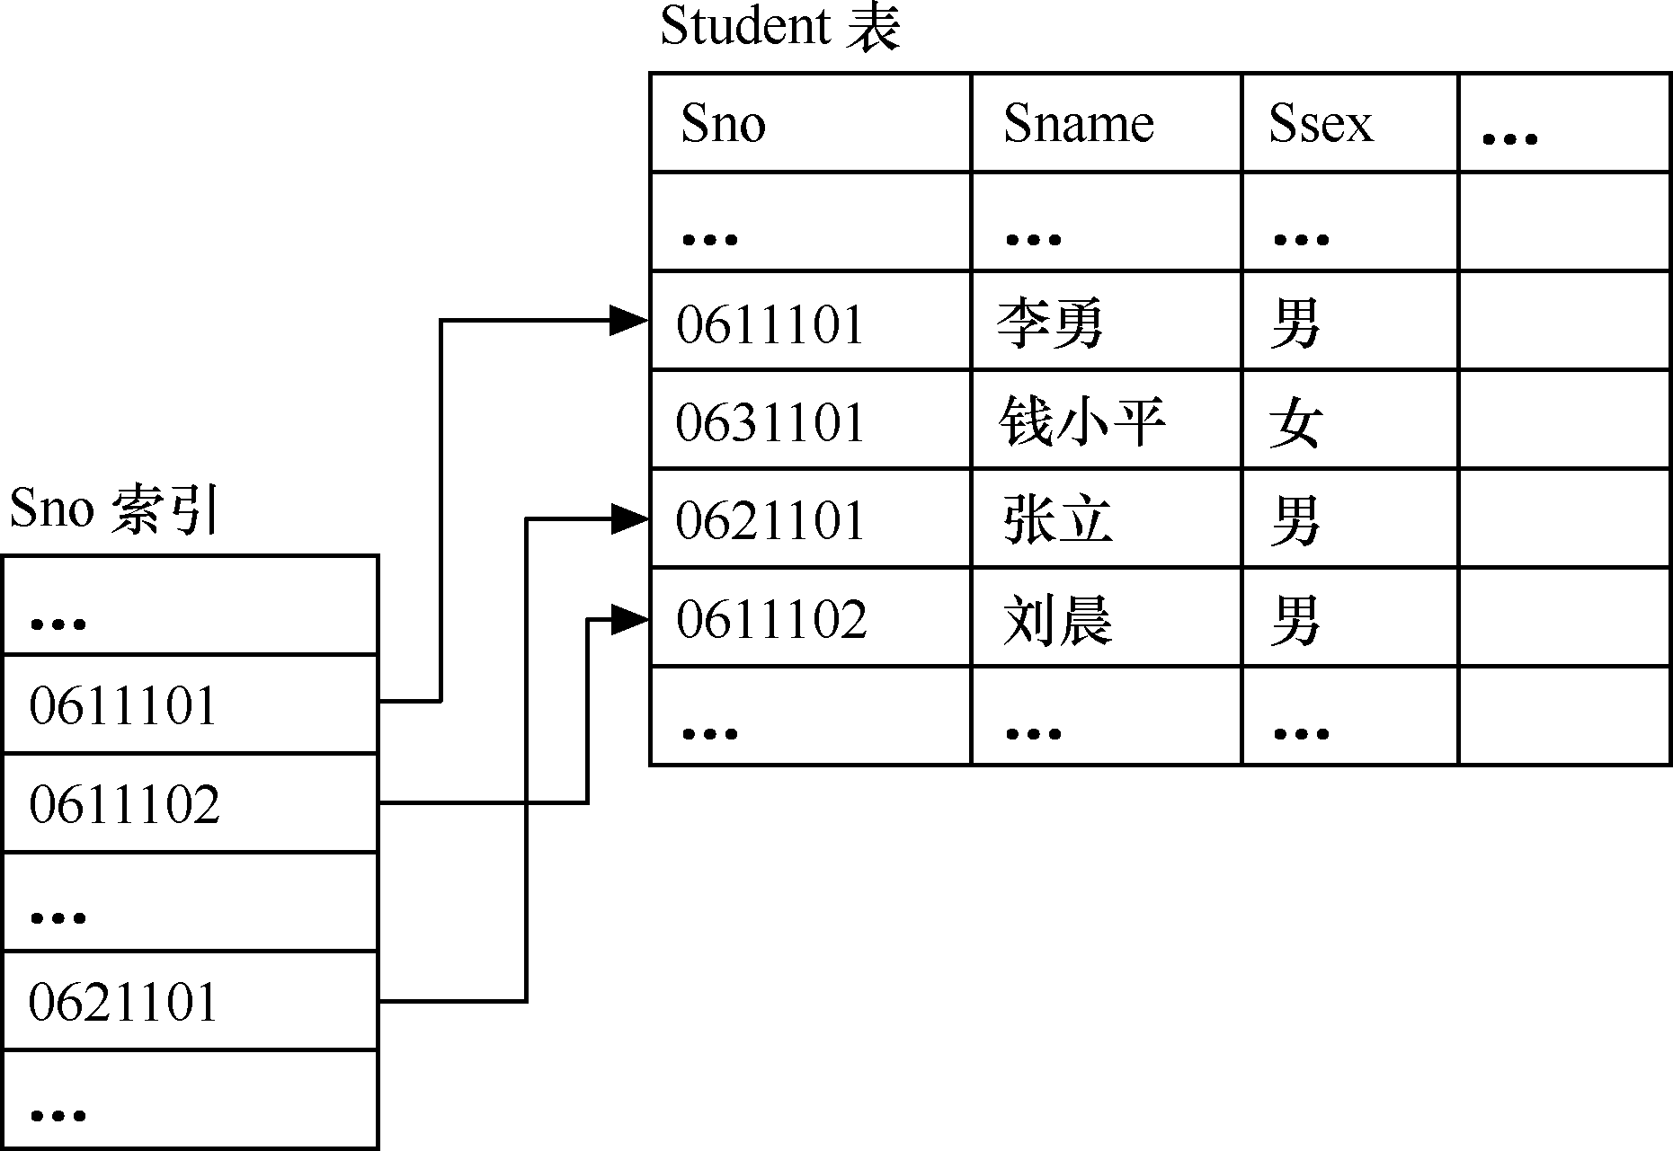
索引及数据间对应关系
2、行指示器
3、数据项
1、索引项

Slide 29
索引利弊
合适的索引可以提高查询 效率。
索引为查找所带来的性能好处是有代价的：
  索引在数据库中会占用一定的存储空间。
  在对数据进行插入、更改和删除操作时，为使索引与数据保持一致，还需要对索引进行相应维护。对索引的维护是需要花费时间。

Slide 30
5.2.2 索引存储结构及分类
存储结构
  B树
分类
  聚集索引
  数据按索引列进行物理排序
  一个表只能包含一个聚集索引
  非聚集索引
  数据按索引列进行逻辑排序
  一个表可以包含多个非聚集索引

Slide 31
下列情况可考虑创建聚集索引
包含大量非 重复值的列。
使用下列运算符返回一个范围值的查询：BETWEEN AND、>、>=、< 和 <=。
返回大型结果集的查询。
经常被用作连接的列。
ORDER BY或GROUP BY子句中指定的列。

Slide 32
下述情况可考虑建立非聚集索引
包含大量非重复值的列。
不返回大型结果集的查询。
经常作为查询条件使用的列。
经常作为连接和分组条件的列。

Slide 33
唯一索引
确保索引列不包含重复值。
聚集索引和非聚集索引都可以是唯一的。
实际上，当在表上创建
PRIMARY KEY约束或UNIQUE约束时，
系统会自动在这些列上创建唯一索引。

Slide 34
5.2.3 创建、删除索引
CREATE [unique] [clustered | non clustered ]
INDEX <索引名>
ON <表名> (<列名> [<顺序> [, <列名>[<顺序>] …]]
UNIQUE：创建唯一索引。
CLUSTERED：创建聚集索引。
NONCLUSTERED：创建非聚集索引。
[ ASC | DESC ]：指定索引列的升序或降序排序方式。默认值为ASC。
默认是创建非聚集非唯一索引。

Slide 35
示例
例1 在Student表的Sname列上创建非聚集索引。
  CREATE INDEX Sname_ind
ON Student ( Sname )
例2 在Student表的Sid列上创建一个唯一聚集索引。
  unique clustered
  INDEX Sid_ind
  CREATE
  ON Student (Sid)

Slide 36
示例（续）
例3 在Employee表的FirstName和LastName列上创建一个聚集索引。
CREATE clustered INDEX EName_ind
ON Employee (FirstName, LastName)

Slide 37
删除索引
索引一经建立，就由数据库管理系统自动 使用和维护，不需要用户干预。
如果频繁地对数据进行增加、删除和更改操作，则系统会花费很多时间来维护索引，这会降低数据的修改效率；
存储索引需要占用额外的空间。
删除索引的语法格式：
DROP INDEX <表名>.<索引名>
例4 删除Student表中的Sname_ind索引。
DROP INDEX Sname_ind ON Student

Slide 38
索引小结
在关系数据库中，索引主要用于提高查询效率。
总原则：经常查询，多建索引
经常修改，少建索引
索引一般采用B树结构存储。
不管数据是否为有序的，B树中的索引项一定是有序的，因此创建索引需要耗费一定的时间。
一张表上只能建一个聚集索引，但可以建多个非聚集索引；聚集索引、非聚集索引都可以是唯一索引。

Slide 39
习题易错点（讲解）
教材 P140

Slide 40
实验任务
教材 P142
上机练习 4题

